Slide 1
令和６年度 RESASを用いた秦野市の分析
秦野商工会議所

Slide 2
テーマ
１．人口
２．産業構造
３．小売業・卸売業
４．製造業
５．地域経済循環
６．まちづくり・観光

Slide 3
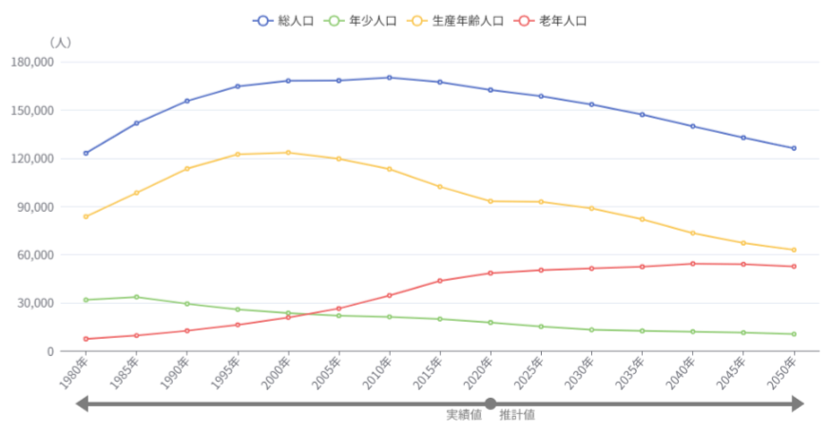
年齢別人口推移（１）
１．人口
2020年の人口は162,439人。
10年前(2010年)の170,145人と比較して僅かに減少している。今後も人口の減少に伴って総人口は減少となる見込みである。
①年少人口は1985年以降緩やかに減少している。
②生産年齢人口は2000年以降減少。
③老年人口は2050年に総人口の4割を超え、総人口に占める老年人口の割合が増加する。
年少人口 …15歳未満の人口
生産年齢人口…15歳以上65最未満の人口
老年人口 …65歳以上の人口

Slide 4
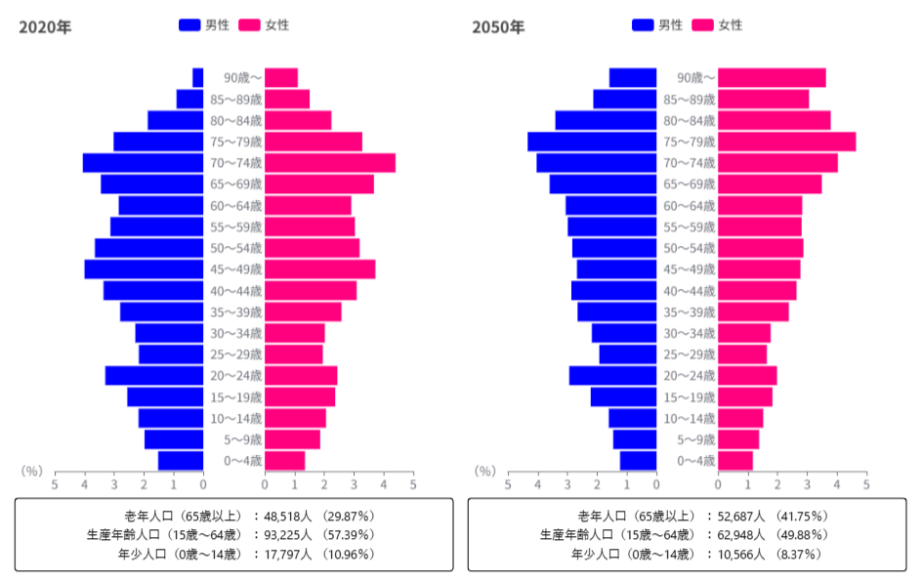
人口ピラミッド
１．人口
現在と将来の年齢別人口構成を示したグラフである。
老年人口 の割合をみると、
2020年の30％から2050年には42％まで増加する。
一方、生産年齢人口は2020年の57％から2050年には50％まで減少する見込みである。

Slide 5
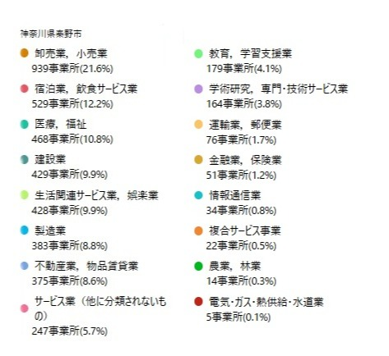
事業所数（事業所単位）大分類
２．産業構造
業種ごとの事業所数と割合である。
もっとも多いのは「卸売業,小売業」で939事業所（全体の21.6％）。
その後、「宿泊業,飲食サービス業」の529事業所、「医療,福祉」の468事業所が続く。

Slide 6
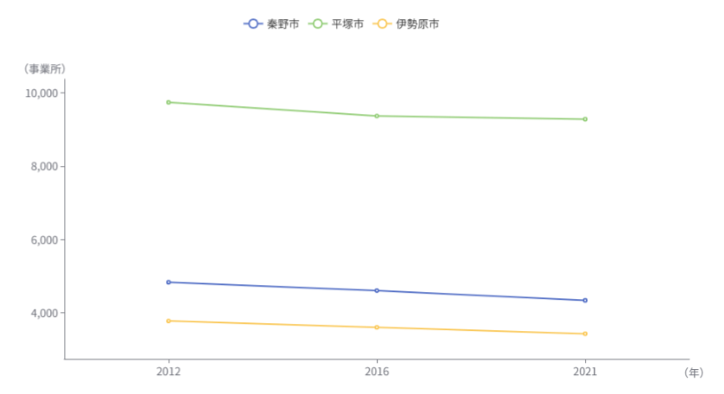
事業所数の推移
２．産業構造
2021年の事業所数は4,343事業所。9年前の2012年と比較すると10.2ポイント減である。
他地域をみると、平塚市は5.2ポイント減、伊勢原市は9.2ポイント減となっている。
全国平均が5.4ポイント減であるため、秦野市は比較的減少幅が大きい。

Slide 7
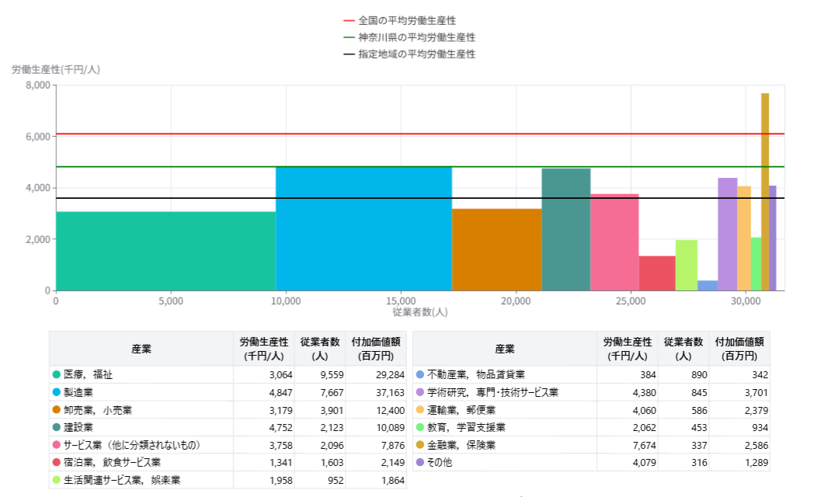
従業者数と労働生産性 （2021年）
２．産業構造
業種ごとの従業者数と労働生産性を示したグラフである。
労働生産性が高い業種は「金融業，保険業」、「製造業」、「建設業」である。
また、従業者数は「医療，福祉」、「製造業」、「卸売業，小売業」が多い。

Slide 8
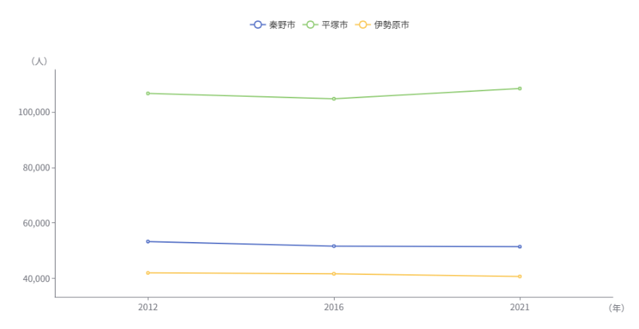
従業者数の推移
２．産業構造
秦野市の2021年の従業者数は51,372人。9年前の2012年と比較すると3.5ポイント減である。
他地域をみると、平塚市は1.6ポイント増、伊勢原市は3.1ポイント減となっている。

Slide 9
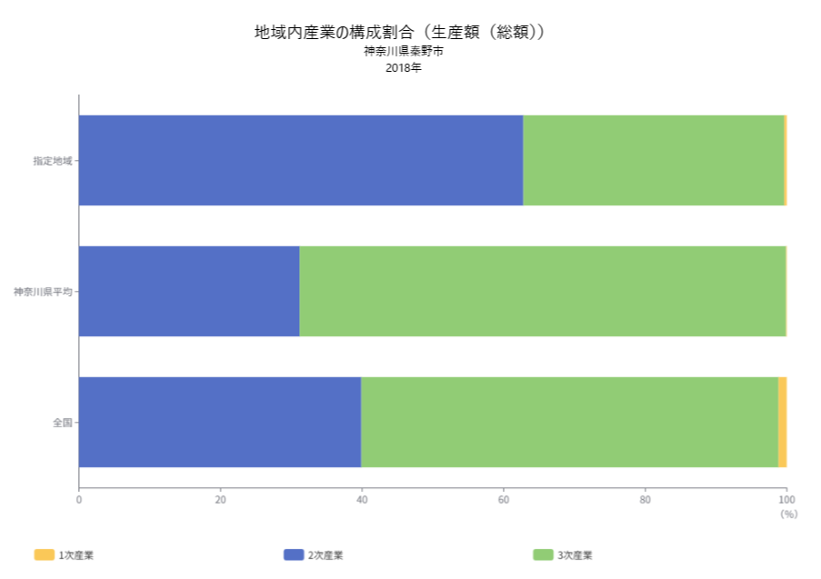
地域内産業の構成割合
２．産業構造
生産額でみた秦野市の産業の構成割合を全国および神奈川県と比較したグラフである。
秦野市は全国・神奈川県平均と比べて２次産業の割合が２０％ほど高く、３次産業の割合は２０％ほど低い。

Slide 10
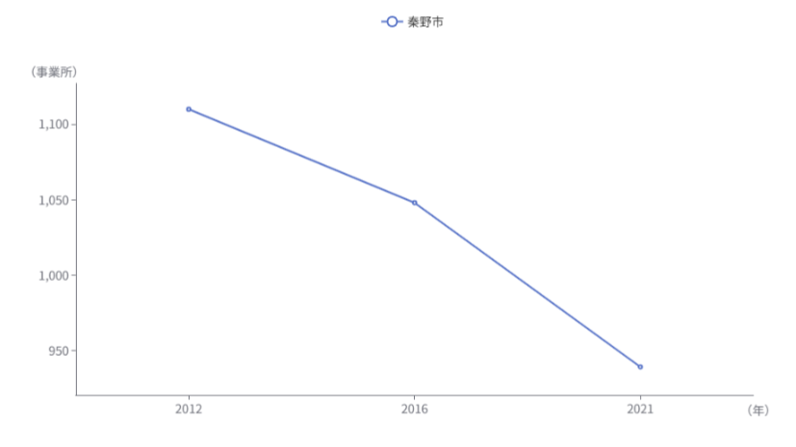
事業所数の推移
３．小売業・卸売業
小売業・卸売業の事業所数の推移を示したグラフである。2021年の事業所数は、９３９事業所。９年前の2012年と比較すると15.4ポイント減となっている。

Slide 11
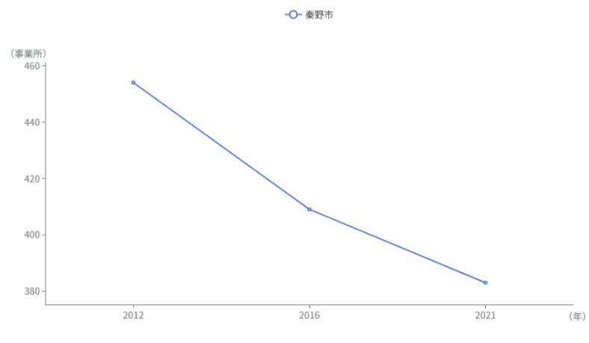
事業所数の推移
４．製造業
製造業の事業所数の推移を示したグラフである。2021年の事業所数は、３８３事業所。９年前の2012年と比較すると15.6ポイント減となっている。

Slide 12
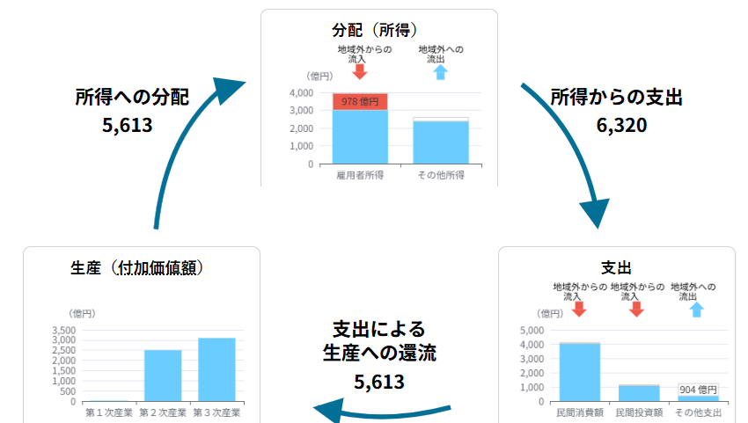
地域経済循環図(2018年)
５．地域経済循環
付加価値のうち、支出に回されるのは6,320億円
市外からの流入があるが、市外への流出の方が小さいため付加価値額の方が小さい
秦野市の企業は5,613億円の付加価値を生み出している
地域内企業の経済活動を通じて生産された付加価値は、労働者や企業の所得として分配され、消費や企業の所得として支出されて、再び地域内企業に還流する。
この流れを示したものが地域循環図である。
市内で支出に使われた金額は5,613億円
市外への流出があるため6,320億円より少ない

Slide 13
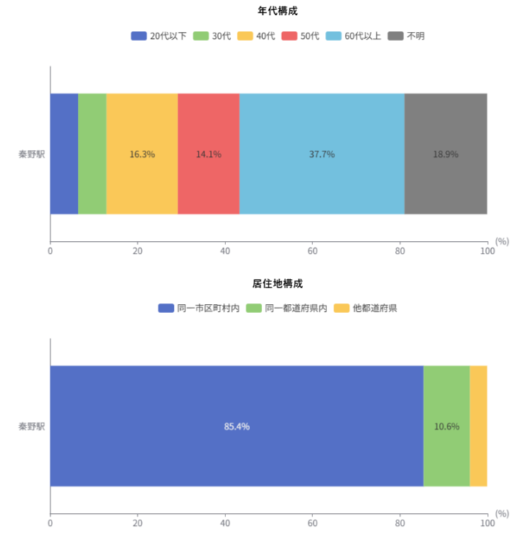
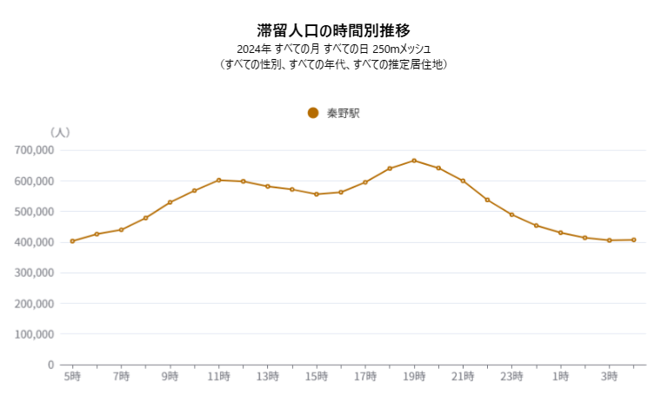
秦野駅前滞留人口分析（2024年）
６.まちづくり･観光
秦野駅周辺250ｍ内に滞在している人口について表したグラフである。
37.7％が６０代以上、85％が地元の人である。
時間別の推移としては、19時頃に人が多いので市外等から帰宅する際に駅を利用していると思われる。

